Slide 1








JF Games
Prof. Sergio Luiz
SESI – SENAI - IEL

Slide 2
Matheus Pinheiro
Matheus H. Andrade
Prof. Sergio Luiz
SESI – SENAI - IEL

Slide 3


INTRODUÇAO SOBRE O SISTEMA
O que é?
É um sistema de busca, Para que o funcionário procurar
No Sistema os itens desejados pelo cliente.
O que faz?
O sistema fará a busca dos produtos dentro do estoque
Para conferir se o item esta disponível ou não.
Matheus H. Andrade
SESI – SENAI - IEL

Slide 4
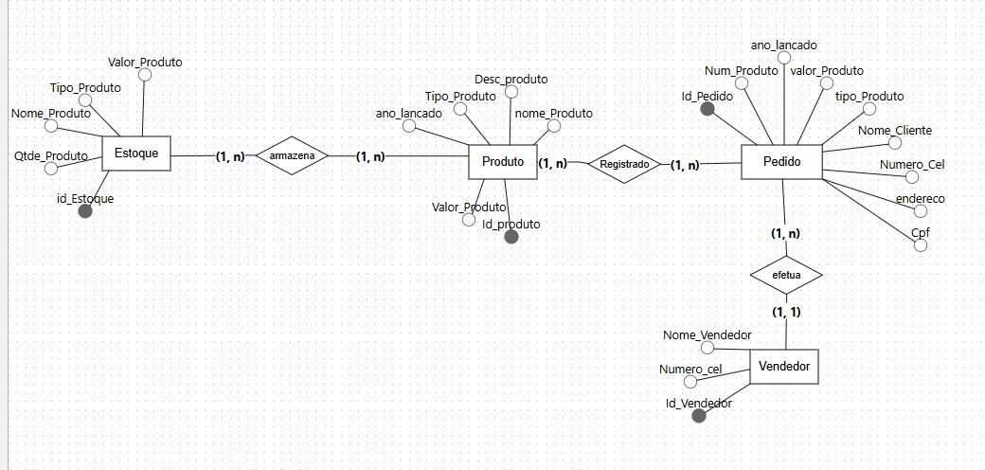
Imagem Do MER
Matheus H. Andrade
SESI – SENAI - IEL

Slide 5
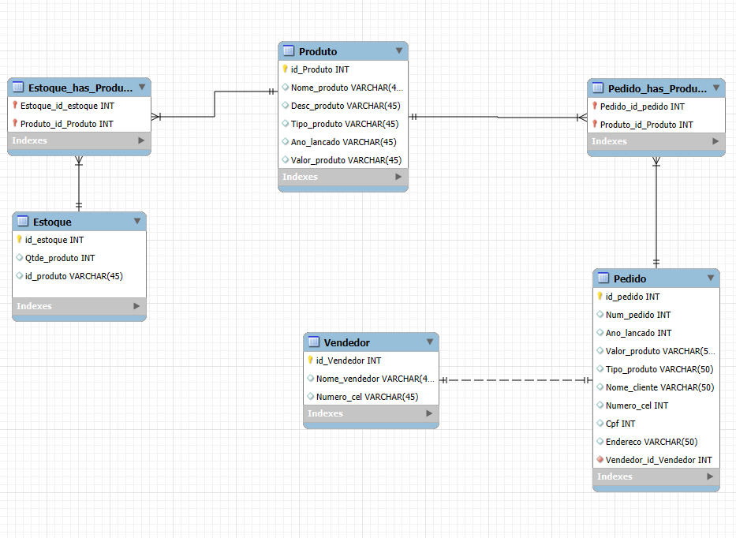
Imagem do MRN
Matheus H. Andrade
SESI – SENAI - IEL

Slide 6
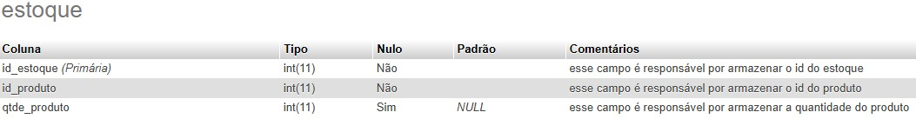
DICIONARIO DO BANCO DE DADOS
Matheus H. Andrade
SESI – SENAI - IEL

Slide 7
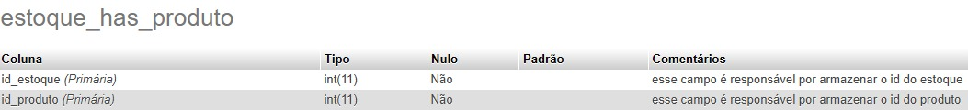
DICIONARIO DO BANCO DE DADOS
Matheus H. Andrade
SESI – SENAI - IEL

Slide 8
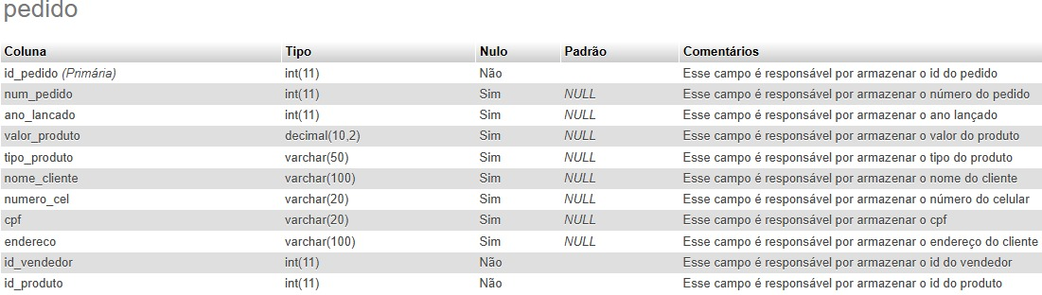
DICIONARIO DO BANCO DE DADOS
Matheus H. Andrade
SESI – SENAI - IEL

Slide 9
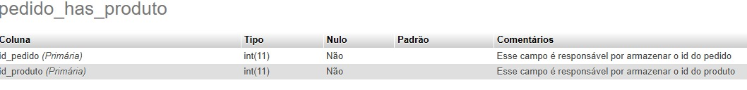
DICIONARIO DO BANCO DE DADOS
Matheus H. Andrade
SESI – SENAI - IEL

Slide 10
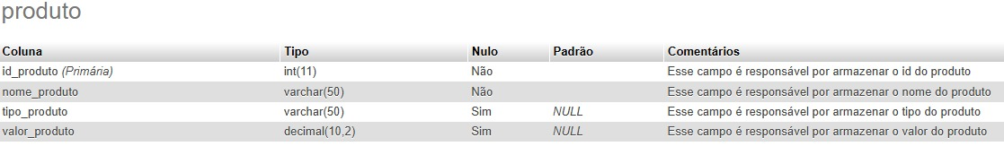
DICIONARIO DO BANCO DE DADOS
Matheus H. Andrade
SESI – SENAI - IEL

Slide 11
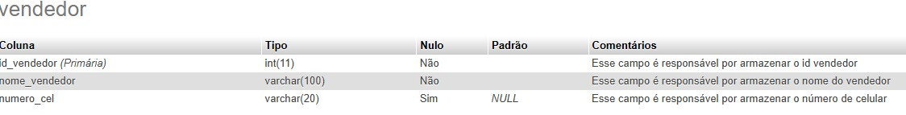
DICIONARIO DO BANCO DE DADOS
Matheus H. Andrade
SESI – SENAI - IEL

Slide 12
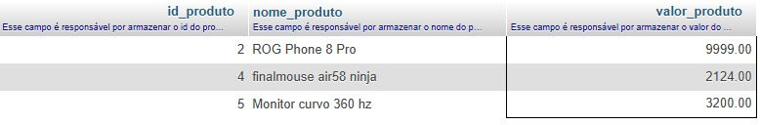

1ª Consulta simples
Imagem
Matheus Pinheiro
SESI – SENAI - IEL

Slide 13
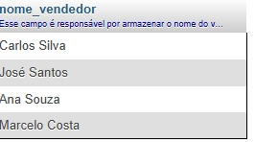

2ª Consulta simples
Imagem;
Matheus Pinheiro
SESI – SENAI - IEL

Slide 14


3ª Consulta simples
Imagem;
Matheus Pinheiro
SESI – SENAI - IEL

Slide 15
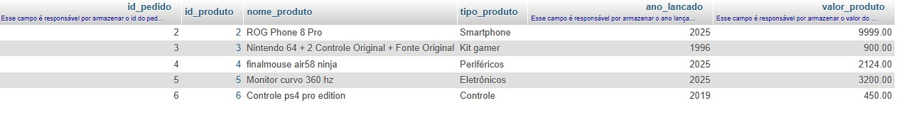

1ª Consulta UM JOIN
Imagem;
Matheus Pinheiro
SESI – SENAI - IEL

Slide 16
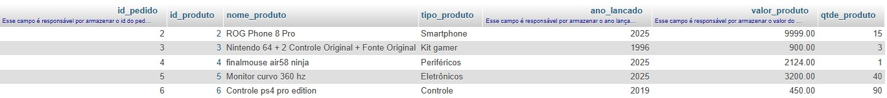

2ª Consulta DOIS JOIN
Imagem;
Matheus Pinheiro
SESI – SENAI - IEL

Slide 17
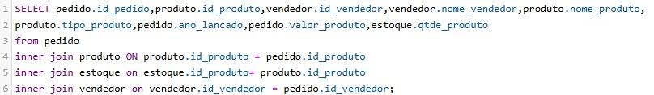
3ª Consulta TRES JOIN
Imagem;
Matheus H. Andrade
SESI – SENAI - IEL

Slide 18

1ª SP Insert
Imagem
Esse código, cria a SP insert, serve basicamente para
inserir dados para a tabela produto.
Matheus Pinheiro
SESI – SENAI - IEL

Slide 19
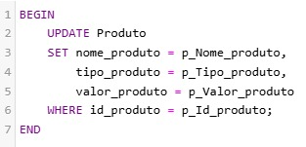
2ª SP Update
Imagem;
Esse código, cria a SP Update, serve basicamente para
Atualiza os dados da tabela produto.
Matheus Pinheiro
SESI – SENAI - IEL

Slide 20
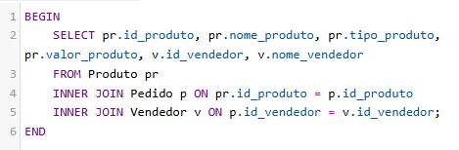
3ª SP Consulta com JOIN
Imagem;
Esse código, cria a SP Consulta com join, serve basicamente para
Juntar e consultar campos e dados de 2 tabelas,da tabela produto e vendedor
Matheus Pinheiro
SESI – SENAI - IEL

Slide 21
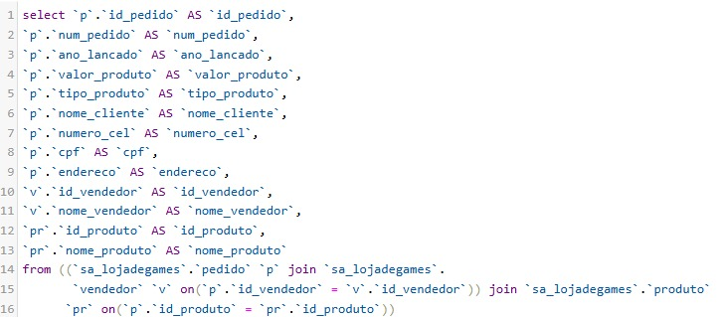
1ª VIEW com JOIN
Imagem;
Matheus Pinheiro
SESI – SENAI - IEL

Slide 22
CONCLUSAO
Matheus H. Andrade
SESI – SENAI - IEL

Slide 23
FIM.
OBRIGADO.
Prof.s3rgio@gmail.com
SESI – SENAI - IEL

